Slide 1


Slide 2
بيماريھای شايع در مدارس

Slide 3
سرماخوردگی و آنفلوآنزا
سرماخوردگی
يکی از شايع ترين بيماريھای فصل سرما نزد دانش آموزان مدارس است.
سرماخودگی عفونت حاد دستگاه تنفسی است که معمولاً به وسيله ويروسھای مختلفی ايجاد گرديده و پس از يک دوره کمون کوتاه 18 تا 48 ساعته، بدون مقدمه با احساس خارش در حلق، عطسه،آبريزش بينی و حالت کوفتگی و خستگی
و تب پديدار می شود.
آنفولانزا
بيماری است که به علت آلودگی به ويروسھای آنفلوآنزای A,B,C به وجود می آيد و ويژگی بالينی آن دوره پنھانی کوتاه وبه دنبال آن، تب، ھيجان، سرفه، آبريزش بينی،سردرد و درد ماھيچه ھا است.

Slide 4
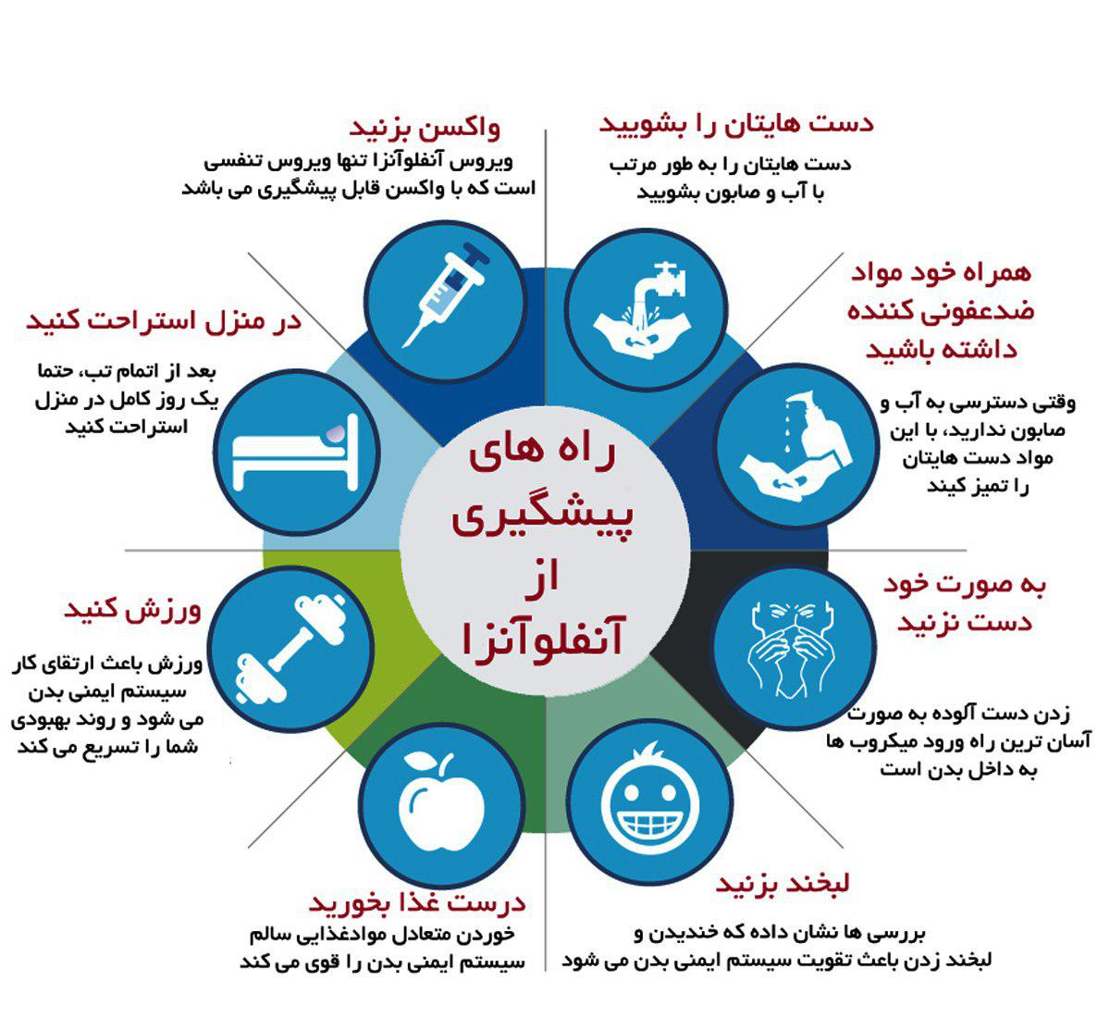

Slide 5
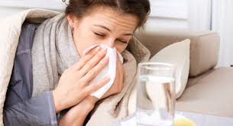

Slide 6
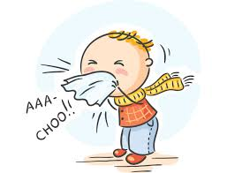

Slide 7
آنژين (گلو درد چرکی)
اين بيماری يک عفونت حاد منتشره از راه دستگاه تنفس است که نوعی استرپتوکوک عامل آن است. يکی از بيماريھای نسبتاً شايع اطفال به خصوص در سنين 12-5سال می باشد. تشخيص زودرس ودرمان به موقع و صحيح و جلوگيری از عود آن، باعث پيشگيری ازابتلا به تب روماتيسمی و عارضه قلبی آن می گردد

Slide 8
گلو درد چرکی
علائم : نشانه‌ هاي اين گلودرد شامل قرمزي و تورم لوزه‌ها ، تورم غدد لنفاوي در جلوي گردن، تب، سردرد، درد عضلاني، شكم درد و گلودرد است.
راههای انتقال : از طريق قطرات تنفسي موجود در هوا يا تماس مستقيم، مثلا دست زدن به دستگيره ي در يا هر سطح آلوده اي منتقل مي‌شود.

Slide 9
گلو درد چرکی
درمان کامل با آنتی بیوتیک ها :
درمان بيماری با پنی سيلين شروع می گردد، معمولاً 48 ساعت پست از تزريق خطر آلوده کنندگی ديگر وجود ندارد.
آموزش بهداشت فردی
استفاده از دستمال جلو دهان و بینی هنگام عطسه و سرفه
عدم استفاده از لیوان مشترک

Slide 10
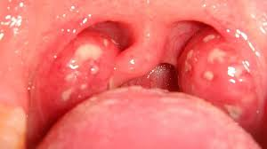

Slide 11
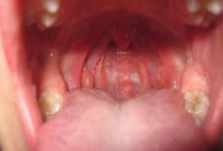

Slide 12
سل
بيماری است که بر اثر عفونت با ميکوباکتريومھا ايجاد می گردد.
گونه ھای ميکوباکتريوم توبرکولوزيس و ميکوباکتريوم بوويس از
لحاظ بيماريزايی در انسان مھمترند که گونه اول اھميت بيشتری دارد. ميکروب سل ممکن است به ھر يک از اعضاء بدن حمله کند، ولی بيشتر از ھمه به ريه ھا ھجوم می برد. بديھی است برحسب اين که ميکروب در کجا لانه کند، علائم جداگانه ای خواھد داشت. مثلاً در پوششھای مغز ايجاد مننژيت سلی و در استخوانھا سل استخوانی .
در تمام مدتی که با سيلھای آلوده کننده سل،خارج می شوند واگيری ادامه خواھد داشت.
درمانھای ضدميکروبی مؤثر قدرت واگيری باسيلھا را سريعاً کاھش می دھد.

Slide 13
سل Tuberculosis
علائم : شایعترین علامت سرفه پایدار به مدت 2 هفته یا بیشتر می باشد که معمولا همراه خلط و گاهی خلط خونی است علائم دیگر شامل تب ، درد قفسه سینه ، تنگی نفس ، کاهش اشتها ، بیحالی و خستگی شبانه می باشد.
مراقب بهداشت مدارس باید نسبت به هر دانش آموزی که دارای سرفه های طولانی لاغری کم جنب و جوشی و خستگی است مشکوک شوند.

Slide 14
سل
راههای انتقال :
این بیماری به طور عمده از طریق تنفس منتقل می شود. اصلی ترین راه ابتلا، استنشاق ترشحات یا غبارآلوده به باسیل سل است که معمولاً ناشی از تماس با بیمار مسلول درمان نشده است. بیماری سل به وسیله قطره های ریز موجود در هوا از فردی به فرد دیگر منتقل می شود و اغلب افرادی را که در ارتباط نزدیک با فرد بیمار باشند، درگیر می کند
مدت ممنوعیت از مدرسه:
تا زمان منفی شدن خلط پس از شروع درمان حداقل دو هفته پس از آغاز درمان با داروهای ضد سل

Slide 15
اقدامات پیشگیری کننده در سل
1- واکسیناسیون و درمان کامل بیمار(استراتژی DOTS)
2- گندزدایی محیط و وسایل آلوده به خلط بیمار
3- بیمار یابی از طریق آزمایش خلط و تست توبرکولین
4- تغذیه مناسب و کافی
5- معدوم کردن گاوهای مسلول
6- پاستوریزاسیون شیر و لبنیات

Slide 16
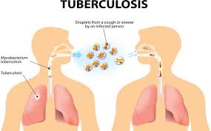

Slide 17
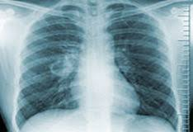

Slide 18
سرخک Measles
علايم : سرخك معمولاً به ترتيب زير بروز مي كند:
تب معمولاً شديد ، خستگي ، كاهش اشتها ،عطسه و آبريزش بيني ، سرفه خشك و خشن ،قرمزي چشم و حساسيت به نور ، نقاط ريز سفيد در دهان و حلق ، بثورات پوستي قرمزرنگ بر روي پيشاني و اطراف گوش كه به تنه گسترش مي يابند و 4تا 7 روز باقي مي مانند.
را ه انتقال : از طریق پخش ذرات ریز منتشر شده از عطسه - سرفه وتنفس در هوا می باشد وراه ورود ویروس دستگاه تنفسی است .

Slide 19
سرخک
دوره کمون بيماری :
حدود 10 روز بوده و علائم اوليه شبيه سرماخودگی است. تب کودک به حدود 40 درجه می رسد.
در اين زمان نقاط سفيد خاکستری به اندازه دانه ھای شن بر
روی زمينه قرمز دھان بيمار در مقابل دندانھا آسيای پايين کودک به وجود آمده ( دانه ھای کوپليک) و سپس دانه ھای سرخک ظاھر می شود.
مدت ممنوعیت از مدرسه:
از زمان ظهور بثورات بمدت 10-7 روز
دوره سرايت :
3تا5 روز قبل از بروز بثورات تا 4 روز پس از بروز

Slide 20
اقدامات پیشگیری کننده در سرخك
1- جداسازی بیمار وارجاع به پزشک
2- بررسی و تکمیل واکسیناسیون افراد در معرض تماس مستقیم
3- توصیه به استراحت و انجام فعالیتهای سبك تا حدي كه به چشم فشار وارد نكند
4- افزايش مصرف مايعات شامل آب ، چاي ، شربت آبليمو، نوشابه و آب ميوه توصيه مي گردد. مصرف مايعات در رقيق كردن ترشحات ريه و پيشگيري از عوارض ريوي مهم است .

Slide 21
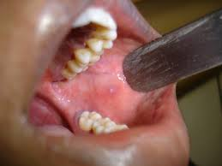

Slide 22
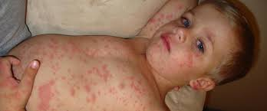

Slide 23
سرخچه Rubella
علائم :
بیماری سرخجه معمولا با بی اشتهایی ، ضعف ، سردرد ، کنژنکتیویت ( قرمزی چشمها ) تب خفیف و علائم تنفسی شروع وسپس بثورات جلدی (كه اول در صورت وسپس در ساير قسمتهاي بدن ظاهر مي شوند) و لنفادنوپاتی ودردهاي مفصلي ظاهر می شود .
اکثراً در سنين 5 تا 14 سالگی ديده می شود.
مشخصات بيماری سرخجه اين است که 24 ساعت قبل از پيدايش دانه ھا، غدد لنفاوی پشت گوش وگردن کودک بزرگ و متورم می گردد. دانه ھای بيماری سرخجه معمولاً ريز،صورتی رنگ و مختصری برجسته است و ابتدا از صورت شروع می شودو در خلال 24 ساعت به تمام بدن منتشر می گردد.

Slide 24
را ه انتقال :
از طريق قطرات تنفسي موجود در هوا
اقدامات پیشگیری کننده :
1- گزارش به مرکز بهداشتی درمانی
2- رعایت بهداشت فردی
3- پیشگیری از تماس دانش آموزان مبتلا با زنان باردار (معلمان، خانواده)
مدت محرومیت از مدرسه:
از زمان شروع بثورات جلدی تا حد 4 روز بعد از آن

Slide 25
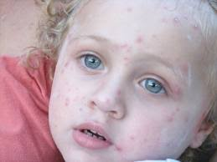
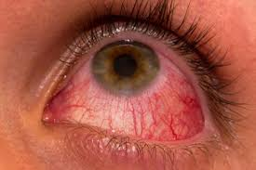

Slide 26
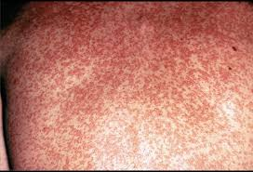

Slide 27
مخملک
بيماری ميکروبی است که به واسطه استرپتوکوکھا به وجود می آید.
دوره کمون:
بيماری حدود 3 روز بوده و از علائم آن، تب، سردرد، کوفتگی، گلودرد و
وجود دانه ھای قرمز رنگ در سطح بدن قابل ذکرند. اين بيماری بيشتر درسنين مدرسه ديده می شود و از عوارض خطرناکی نظير تب روماتيسمی ونارسايی کليوی برخوردار است. در اين بيماری زبان قرمز و متورم است.
دانه ھای بيماری مخملک(بثورات) ابتدا در ناحيه گردن و بازو و کشاله
ران ظاھر شده و در خلال 24 ساعت منتشر می شود.
پيشگيری :
بيماری از پيشگيری دارويی استفاده می شود. به افرادی که با بيمار تماس داشته اند، می توان يک پنی سيلين تزريق نمود.

Slide 28
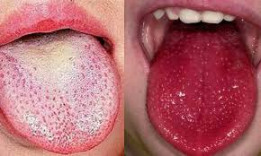
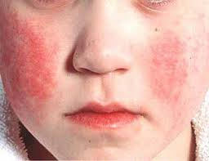

Slide 29
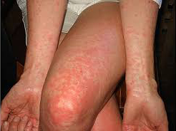

Slide 30
زرد زخمImpetigo
عفونت سطحی و قابل سرايت پوست است که ممکن است مراحل مختلف وزیکول پوسچول و دلمه بستن را طی کند.
عامل اين بيماری بيشتر استرپتوکوک و يا استافيلوکوک است.
اين بيماری در بين بچه ھای روستايی و يا مناطقی که از بھداشت کافی برخوردار نيستند، شايعتر است.
علايم :
يك جوش پوستي قرمز رنگ همراه با تاول هاي كوچك متعدد که بعضي از تاول ها چركی هستند و وقتي مي تركند، كروت هاي زردرنگي بر جاي مي مانند. تاول ها بيمار را اذيت نمي كنند، اما ممكن است خارش داشته باشند. گاهي تب خفيف وجوددارد
راه انتقال :
تماس مستقیم با زخم بیمار یا تماس غیر مستقیم با لوازم و وسایل شخصی بیمار از جمله حوله ، وسایل ریش تراشی و ...

Slide 31
اقدامات پیشگیری کننده در زرد زخم
1- در اين شرايط به پزشك خود مراجعه نماييد
2- جدا سازی فرد بیمار و درمان کامل
3- پیشگیری دارویی در مورد تماس
4- استحمام روزانه با صابون و آب
5- كوتاه نگاه داشتن ناخن ها و عدم خاراندن وکندن تاولها
6- هر كدام از اعضاي خانواده بايد از حوله جداگانه استفاده كنند، يا به جاي اين كار مي توان موقتاً از حوله يك بار مصرف استفاده نمود.
7 - تيغ ريش تراش خود را با ديگران به طور مشترك استفاده نكنيد
مدت ممنوعیت از مدرسه:
تا خشک شدن زخمها که با درمان در عرض 10-7 روز خوب مي شود.

Slide 32
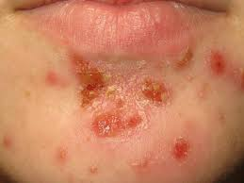

Slide 33
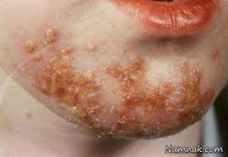

Slide 34
آبله مرغان Chicken pox
از جمله بيماريھای ويروسی است که در اثر تماس مستقيم و يا به وسيله ترشحات دھان و بينی بيماران مبتلا به افراد سالم سرايت می کند
علائم :
24 ساعت قبل از پيدايش دانه ھا، با تب خفيف، خستگي و بي اشتهايي به مدت يك تا دو روز، سپس بروز دانه هاي خارش دار سرخ رنگ كه در عرض چند ساعت پر از مايع مي گردد اين دانه ها بصورت تاول ظاهر می شود. تاولها پاره شده،خشك شده وحالت پوسته ريزي پيدا مي كنند. دانه ها ابتدا در پشت بيمار و به دنبال آن به فاصله چند ساعت روي شكم و قفسه سينه ظاهر مي شود. تعداد و انتشار دانه ھا در روی بازوان و ساق پا نسبت به تنه و شکم کمتر است.

Slide 35
آبله مرغان
راه های انتقال :
انتقال بوسيله تماس مستقيم با بثورات و يا از طريق ترشحات مجراي تنفسي بيماران صورت مي گيرد اين بيماري مي تواند از مادر به نوزاد منتقل شود.
و یا بصورت غير مستقيم : بوسيله لوازمي كه به تازگي به ترشحات وآبدانه فرد بيمار آلوده شده است.
مدت محرومیت از مدرسه:
تا یک هفته بعد از شروع بثورات که معمولاً با خشک شدن بثورات همراه است
عوارض بيماري:ورم مغزي، ذات الريه، گوش درد چركي،ورم مفصلي ،زخم قرنيه و باد سرخ

Slide 36
اقدامات پیشگیری کننده
1- گزارش موارد مشكوك بيماري به مركز بهداشتي درماني
2- آموزش به اطرافيان بيمار در مورد ضد عفوني كردن وسايل و لوازم بيمار
3- جداسازي بيمار در طول دوره واگيري در صورت امكان
4- آموزش به بيمار و اطرافيان وي در خصوص كوتاه كردن ناخنها
5- براي جلوگيري از اضافه شدن عفونت به تاولها حمام گرفتن روزانه توصيه مي شود( با آب سرد )

Slide 37
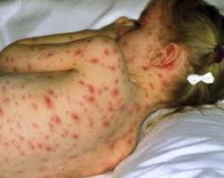

Slide 38
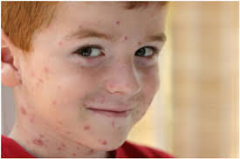

Slide 39
اوریون(بناگوشك)Mumps
بيماری ويروسی است که در آن غدد بنا گوشی متورم و بزرگ می گردد. انتقال بيماری اغلب از راه قطرات آلوده و تماس مستقيم با بيمار است که پس از دوره کمونی حدود 18-16 روز، علائم بيماری در فرد ظاھر می گردد.
علائم :
یك یا دو روز پیش از شروع علائم عمده، كودك دچار بد حالی عمومی می شود ، سپس غدد بزاقی در ناحیه بناگوش(پاروتيد) و زیر چانه متورم می شوند ، این علامت می تواند همراه تب دیده شود. تورم ممكن است نخست در یك طرف صورت ایجاد شده و سپس طرف دیگر را درگیر سازد و یا این كه همزمان در هر دو طرف بروز كند. تورم غدد بزاقی سبب درد هنگام بلعیدن می شود. همچنین ممكن است به علت توقف ترشح بزاق از غدد بزاقی ، خشكی دهان وجود داشته باشد. تورم بیضه ها یا تخمدان در موارد نادر دیده می شود،

Slide 40
اقدامات پشیگیری کننده در اوريون
1- واکسیناسیون
2-جدا کردن بیمار از سایرین
*** به اولیاء دانش آموز بیمار آموزش دهید :
1- برای تأیید تشخیص هرچه زودتر با پزشك مشورت كند. همچنین در صورت بدتر شدن بیماری پس از گذشت 10 روز و و جود سردرد یا سفتی گردن حتماً با پزشك تماس بگیرد.
2- درجه حرارت بدن را كنترل كند و اگر حرارت بالا بود با استفاده از اسفنج مرطوب ، تب را پایین بیاورد
3- از غذاهای مایع برای كودك استفاده كند؛
4- برای برطرف كردن خشكی دهان ، مایعات فراوان به كودك بدهد و در صورت وجود مشكل در نوشیدن از نی استفاده كند؛
5- یك كیسه آب گرم را در یك حوله پیچیده و آن را روی موضع درد قرار دهد؛

Slide 41
مدت ممنوعیت از مدرسه
تا 9 روز بعد از شروع ورم غدد بناگوشی که معمولاً با رفع ورم غدد همراه است .
عوارض بيماري:
اوركيت ، مننژيت، ضايعه عضو كوري و كري

Slide 42
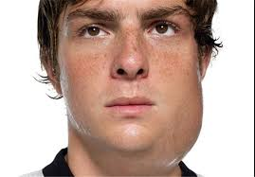

Slide 43
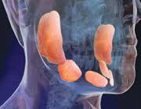

Slide 44
بيماريھای اسھالی
اين بيماری به علل گوناگون ميکروبی، ويروسی، آميبی، انگلھا و
کرمھای روده ای ايجاد می شوند. دو خطر عمده اسھال، مرگ و
سوء تغذيه است.
در پيشگيری از بيماری:
تأمين آب آشاميدنی سالم و بھداشتی، دفع صحيح مدفوع،ضدعفونی دستشويی و توالت به طور مرتب و به ويژه ھنگام استفاده بيماران، پختن کامل غذاھايی که منشأ حيوانی دارند.
نگاھداری مواد غذايی در ظروف پاکيزه و سربسته به طوری که کاملاً از دسترس مگس و سوسک در امان باشند، از جمله اقدامات مھم به شمار می روند.
افرادی که با آنتی بيوتيک درمان نشده اند، عامل بيماريزا را به مدت چندين ھفته دفع می کنند.

Slide 45
10- وبا (التور)
علائم :
بيمار ناگهان دچار اسهال آبكي پرفشار و بدون درد مي شود و اندكي بعد استفراغ روي مي دهد. در موارد شديد ممكن است حجم مدفوع از 250 سي سي به ازاي هر كيلوگرم وزن بدن در 24 ساعت بيشتر شود و بيمار تا 40 بار در روز مدفوع داشته باشد . مدفوع در اين بيمار فاقد صفرا و خون و خاكستري رنگ (نماي آب برنجي ) و داراي بوي غير زننده مي باشد.
راههای انتقال :
عامل بيماريزا از طريق مدفوع و فاضلاب قابل انتقال است .
وبا يك بيماري منتقل شونده از طريق آب است كه توسط باكتري ويبريوكلرائه ايجاد مي شود.
اين باكتري با نوشيدن آب آلوده يا خوردن ماهي نپخته بويژه ماهي صدفي وارد بدن مي شود.

Slide 46
اقدامات پیشگیری کننده در التور
1- جداسازی بیمار و لوازم شخصی وی تا درمان کامل
2-دفع بهداشتی مدفوع و زباله
3-آموزش درمورد شستشوی دستها با آب وصابون بعداز اجابت مزاج وقبل ازتهیه ومصرف غذا
4-استفاده از توری و حشره کش برای کنترل حشرات در بوفه مدرسه
5- چون بيماري بيشتر از طريق آب آلوده شيوع مي يابد سعي كنيم براي نوشيدن ، شستشوي ظروف و میوه ها وسبزيجات از آب لوله كشي كلردار استفاده كنيم . در غيراينصورت آب را بجوشانيم و پس از سرد شدن مصرف كنيم .
6- سبزيجات و ميوه ها را قبل از مصرف با محلول پركلرين گندزدايي و پس از شستن با آب سالم مصرف كنيم .
7- از خوردن ماهي خام يا كم پخته كه از آب آلوده گرفته شده اجتناب كنيم .
8 - از شنا كردن در استخرهاي عمومي و از خوردن آبميوه و ساندويچ يا هر غذايي كه احتمال داده مي شود آلوده باشد جدا خودداري كنند.

Slide 47
حصبه (تيفوئيد)
بيماری عفونی باکتريايی حادی است که در ايران و بسياری
از کشورھای جھان با شيوع زياد در کليه فصول به ويژه
در ماھھای گرم سال وجود دارد.
دوره کمون بيماری از 1 تا 3 ھفته متغير بوده.

Slide 48
حصبه
علائم: شروع حصبه به طور معمول، مبهم و تدريجى است، ولى گاهى ـ بخصوص ـ در كودكان به طور ناگهانى شروع مى‏شود. اولين علامت حصبه، ضعف و احساس سرما مى‏باشد. لرز شديد و تكان دهنده و سردرد كه گاه به طور دايمى وجود دارد، همراه با احساس تهى بودن سر، كه گاه به علت شدت زياد به سرسام تعبير مى‏شود همچنین درد شديد عضلات و مفاصل و درد شديد شكم ـ مثل كسانى كه آپانديسيت دارند، استفراغ و سرفه و گلودرد و زخم سطحى در حلق و خون دماغ شدن نيز از علايم ديگر اين بيمارى است اسهال كم است ولى يبوست بيشتر ديده می ‏شود. 2 تا 5 درصد ازبيماران، حاملان دائمی ميکروب خواھند بود.

Slide 49
حصبه
راه انتقال :
انتقال مدفوعی – دهانی می باشد ولى گاهی از راه ادرار نيز صورت می ‏گيرد. باكترى توليد كننده حصبه، در آب راكد و مخازن آب، 3 تا 4 هفته زنده مى‏ماند.
در پنير تازه تا چند هفته، در كره تا دو ماه و در بستنى تا چند ماه زنده می ‏ماند.
كيكهاى خامه‏اى و مواد كنسروى نيز عامل انتقال آن هستند، ولى اگر كنسروها (مواد غذايى كنسرو شده) را قبل از مصرف، حرارت دهيم باكترى آن از بين خواهد رفت.
ميوه و سبزيجاتى كه ضدعفونى نشده‏اند، عامل ديگر انتقال اين بيمارى هستند.
همچنين حيوانات خانگى مثل سگ، گربه ... در انتقال حصبه نقش دارند.
استفاده از آب نگهداری شده در تانكرها و مخازن غير بهداشتى

Slide 50
اقدامات پشیگیری کننده درحصبه
1- بهسازی محیط ـ تامین آب آشامیدنی سالم
2- جدا سازی بیمار
3- ضد عفونی توالت و اشیاء بیمار
4- شستشوی دستها بعد از اجابت مزاج و پيش از دست زدن به غذا
5- جوشاندن آب در مواردى كه منابع آب آشاميدنى، غير بهداشتى است همچنين جوشاندن شير و پاستوريزه كردن فرآورده‏هاى آن عامل توليد كننده حصبه را به راحتى از بين می ‏برد. (باكترى توليد كننده حصبه در سرما می ‏تواند تا صد روز، زنده بماند. )
6- استفاده از آب آشاميدنى بهداشتى و لوله‏كشى، وجود سيستم بهداشتى فاضلاب، دفع صحيح زباله، بالا بردن سطح آموزش بهداشت همگانى
7- معاينه منظم افرادى كه با مواد غذايى در اماكن عمومى و بوفه مدارس سر و كار دارند، موجب كاهش بيمارى حصبه می ‏شود.
مدت ممنوعیت از مدرسه|
تا زمان ارائه سه کشت متوالی منفی مدفوع بیمار (تا خاتمه دوران نقاهت)

Slide 51
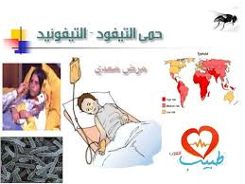

Slide 52
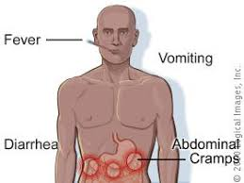

Slide 53
ھپاتيت
بيماری ويروسی است که باعث اختلال در کار کبد می شود.
بيماری با علائم اوليه ای چون نشانه های سرماخوردگی مثل بی اشتهايی، تهوع، استفراغ، نفخ، درد شکم و تب شروع می شود وبتدریج مدفوع کم رنگ و ادرار پررنگ تر شود.دد و حساسیت ناحیه کبدو بالاخره به ايجاد زردی و ساير علائم می انجامد.
تا کنون پنج نوع ویروس های هپاتیت شناسایی شده اند که شامل A, E, B, C, D, هستند
هپاتیت های BوC وD عمدتا از طریق خون و ترشحات منتقل می شود. بيماری است بشدت مسری و دوره طولانی تری دارد و خطرات آن نسبتاً زياد است.
حدود 3% از جمعیت جهان به هپاتیت C آلوده اند. 40% از سرطان های اولیه کبد و 50-40% از موارد سیروز کبدی در بین مبتلایان به هپاتیت C بوده سالانه حدود 1 تا 1/5 میلیون نفر از عوارض هپاتیت جان باخته اند.

Slide 54
نوع آ که به نام ھپاتيت عفونی ناميده می شود، دوره کمونی در حدود 10 تا 40 روز دارد و راه ورود آن به بدن از راه گوارش است.
اين نوع در کودکان بيشتر ديده می شود و دوره بيماری آن کوتاه تر و بھبودی در آن کامل و سرايت آن نيز کم است.
مدت زمان انتقال:
2 هفته قبل از بروز زردی تا یک هفته بعد از بروز یرقان از مدفوع دفع می شود.
بیماری در سنین 6تا 15 سالگی و غالبا در اواخر تابستان و اوایل پاییز شیوع بیشتری دارد.

Slide 55
هپاتیت نوع ب را هپاتیت بعد از واکسیناسیون یا هپاتیت با دوره کمون طولانی (2 تا 3 ماه)و یا هپاتیت سرمی هم می گویند.
راه انتقال :
خون، سرم، بزاق، اشک، مایع منی، شیر، ادرار، درحین زایمان از مادر بیمار، مسواک، تیغ ،اعمال دندانپزشکی، تزریقات و تزریق مشترک بین معتادان ،تماس جنسی

Slide 56
پیشگیری
هپاتیت آ:
جوشاندن آب آشامیدنی، رعایت بهداشت عمومی، جمع اوری مطمئن مدفوع و فضولات، کنترل حشرات
مصرف ایمیون گلوبولین برای افراد سالم در تماس با بیمار
هپاتیت ب:
استفاده از سرنگ و وسایل یکبار مصرف برای دندانپزشکی ، پالایش و مراقبت در تهیه فرآورده های خونی، پایبندی ورعایت اصول اخلاقی، استفاده از کاندوم در تماسهای جنسی مشکوک، واکسیناسیون

Slide 57
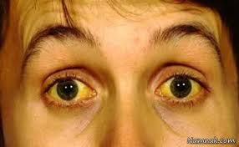

Slide 58
ديفتری
بيماری عفونی حادی است که معمولاً حلق، حنجره، لوزه ھا، گلو و حفرات بينی وبه ندرت ديگر اعضای بدن انسان را فرا می گيرد.
ميکروب معمولاً در محل عفونت تکثير يافته و توليد سم می کند که اصطلاحاً اگزوتوکسين ناميده می شود .
دوره کمون بيماری معمولاً 2 تا 6 روز می باشد. از نظر بالينی 3 نوع عمده ديفتری،بسته به محل ابتلا وجود دارد که شامل ديفتری ستونھای لوزه، حنجره ای و بينی می باشد.
عامل مولد بيماری، باسيلی است که به نام کورينه باکتريوم که به باسيل لفلر نيزمعروف می باشد.
راه انتقال آن به طور معمول از طريق مستقيم و بوسيله قطرات و
ترشحات گلو، بينی و پوست از بيمار يا حاملين می باشد.

Slide 59
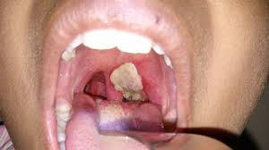

Slide 60
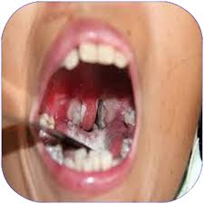

Slide 61
سياه سرفه
از جمله بيماريھای واگيردار ميکروبی است که بيشتر در سالھای اول عمر موجب ابتلا ومشکل می گردد.
عامل بيماری باسيلی است به نام بوردتلاپرتوسيس است. که انتقال آن ازطريق ھوا و احتمالاً قطرات آب دھان صورت گرفته و پس از دوره کمونی که معمولاًحدود يک ھفته می باشد، علائم بيماری را فرد مبتلا ظاھر می سازد.
اين بيماری با علائمی شبيه يک سرماخوردگی شروع شده و بالاخره به شکل يک قطارسرفه در می آيد که پس از ختم، مجدداً پس از چند دقيقه و يا ساعتی بعد تکرار می گردد.
پيشگيری از بيماری، واکسیناسیون بر عليه آن، با نتايج بسيار رضايت بخشی ھمراه بوده است.

Slide 62
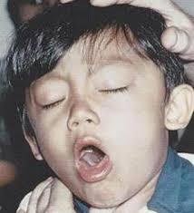

Slide 63
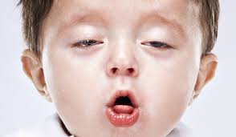

Slide 64
کزاز
بيماری عفونی است که توسط باسيل کلستريديوم تتانی ايجاد می گردد. دوره کمون بيماری 14-1روز است ولی امکان دارد چند ماه تا چند سال نيزطول بکشد زيرا باسيل کزاز می تواند مدتھای مديدی بدون ايجاد سم در داخل بافتھا باقی بماند.
از علائم بيماری، بی قراری، تحريک پذيری،سردرد، انقباض عضلات و قفل شدن فک ھا،اختلال در اعمال تنفسی و آسيب سيستم عصبی مرکزی را می توان ذکر نمود.

Slide 65
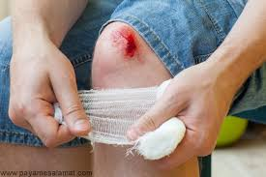
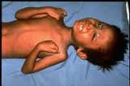

Slide 66
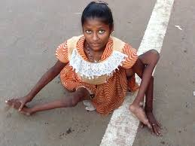
- فلج اطفال ( پوليوميليت)
اين بيماری در درجه نخست، يک عفونت دستگاه گوارش انسان بوده اما در بخش بسيار کوچکی از بيماران، دستگاه عصبی مرکزی را ھم گرفتارمی نمايد. نتيجه اين گرفتاری، بروز درجات گوناگونی از فلج اطفال است.

Slide 67
ورم ملتحمه چشم (کنژيکتيويت)
نوعی بيماری است که به وسيله عوامل گوناگونی از قبيل
باکتريھا، ويروسھا، قارچھا و انگلھا ايجاد می شود.
دوره کمون بيماری احتمالاً 5 تا 12 روز بوده و پرخونی،
تورم عروق ملتحمه و وجود ترشحات چشمی از علائم
بيماری به شمار می رود، اگر بيماری درمان نشود ممکن
است منجر به کوری گردد.
در پيشگيری از اين بيماری،رعايت اصول بھداشت فردی و اجتماعی از اقدامات اساسی به شمار می رود.
بيماری از اواخر دوره کمون تا دو ھفته بعد از شروع علائم بالينی، قابل انتقال است.

Slide 68
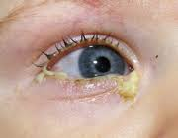

Slide 69
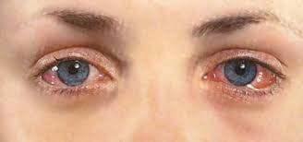

Slide 70
کچلی(سر)
علت بيماري : قارچ هاي ميكروسپورم و تريكوفيتون
علائم : ظهور زخمهای کوچک ، کبره دار زرد رنگ که بوی موش می دهد . موهای مبتلا خاکستری رنگ و کدر شده ، شکننده نمی باشد ولی با ریزش همراه است که ممکن است دیگر هرگز نرویند
راههای انتقال : از راه تماس مستقیم تماس با زخمهای بیمار
و غیرمستقیم تماس با مواد آلوده سلمانی و البسه
(کودکان حساس به مرض هستند (

Slide 71
اقدامات پشیگیری کننده دركچلي سر
1- گزارش موارد به مرکز بهداشتی درمانی
2- معاینه سر کلیه بچه ها با نور ماورای بنفش در نقاطی که بیماری شایع است و درمان
3- جداکردن بیماران و شستشوی روزانه مو در موارد خفیف و پوشاندن سر با کلاه در موارد شدید پس از شستشو روزانه
4 – چوشاندن کلاه های آلوده بعد از استفاده
5-رعایت کامل موازین بهداشت فردی و عمومی از جمله عدم استفاده از وسایل شخصی دیگران نظير كلاه، روسري و شانه
6-ضد عفونی وسایل آرایشگاهها ، حمامهای عمومی

Slide 72
آسکاريدوز
بيماری است که با استقرار کرم آسکاريس لومبريکوئيدس در روده کوچک انسان مشخص می گردد. اين بيماری پراکندگی جهانی داشته و شايعترين آلودگی کرمی در انسان می باشد.
دوره کمون بيماری
حدود 2 ماه است چرا که تخم جنين دار انگل دو ماه پس از رسيدن به روده انسان بالغ گرديده و ايجاد بيماری می کند.
شايعترين شکايت مبتلايان، دردھای شکمی است. حتی عبور لاروھای کرم آسکاريس از ريه، ممکن است علائم ريوی و ھمچنين حساسيت مانند کهير وآسم به وجود آورد.

Slide 73
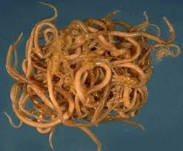

Slide 74
کرمک (اکسيور)
بيماری کرمی است که با استقرار انگل آنتروبيوس ورميکولاريس در روده بزرگ مشخص می شود.
بيماری انتشار جھانی داشته و بالاترين ميزان شيوع مربوط به کودکان در مقطع ابتدايی است.
دوره کمون بيماری معمولاً 4 تا 6 ھفته بوده وشايعترين علامت بيماری، خارش مقعد است که به ويژه شبھا شدت دارد.

Slide 75
اكسيور ( كرمك )
علائم : خارش ناحيه مقعد و پرينه در شب‏ها كه موجب اختلال خواب در شخص (خصوصا كودكان) شده و اين مسئله خود مي‏تواند موجب خستگي، بي قراري و عصبانيت شود. علائم ديگري همچون خارش بيني، دندان قروچه و كابوس‏هاي شبانه و در موارد آلودگي شديد ممكن است دل درد، رنگ پريدگي و اسهال نيز ديده شود.
راههاي انتقال : انتقال از طريق دستهاي آلوده صورت مي گيرد زيرا بيماريزايي كرمك بجز موارد استثنايي و نادر تقريبا مربوط به مهاجرت كرمك ماده به اطراف مقعد و در نتيجه خارش مقعد و پرينه است

Slide 76
اقدامات پشیگیری کننده دراكسيور
1- رعایت اصول بهداشت در خانواده واجتماع های انسانی
2- ضد عفونی کردن لباس های زیر واستفاده از حرارت خشك .برای نابود کردن تخم در درون لباسها ، لوازم و اسباب بازی (اشعه خورشید واشعه ماورای بنفش در کشتن تخم موثرند.)
3- جلوگيري از تماس دست با ناحیه مقعد بخصوص در کود کان
4- درمان تمامی افراد خانواده حتی اگر یکی از افراد مبتلا باشد
5- شستن دستها با صابون بعد ازتوالت

Slide 77
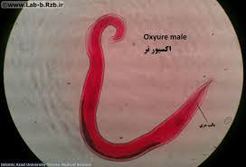
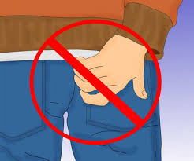

Slide 78
ژيارديوز
بيماری عفونی است که بر اثر نوعی تک ياخته به نام ژيارديالامبليا که در روده کوچک مستقرمی گردد ايجاد می شود. وجود دردھای شکمی در کودکان، پيدايش اسھال و يبوستھای مزمن و مکرر، ضعف و تأخير در رشد، نفخ شکم،بی اشتھايی، تھوع، استفراغ، تب مستمر وسبک، با آلودگی به اين انگل توأم بوده است.

Slide 79
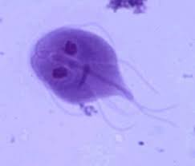
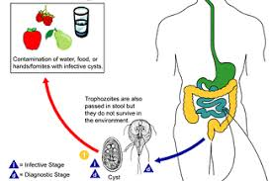

Slide 80
8-شپش
علائم : اولین علائم بالینی در سر، موقعی اتفاق می افتد كه شپش شروع به حركت می كند كه معمولاً از حاشیه دو طرف سر شروع می شود و بعد به طرف مركز سر گسترش می یابد. در این هنگام بیمار احساس خارش در سر می كند. به تدریج خارش سر افزایش یافته و در سر خراشیدگی با ناخن پیش می آید. گاهی در موارد پیشرفته غدد لنفاوی اطراف سر در ناحیه گردن برجسته می شود.
راه انتقال : این حشره توسط تخم شپش (رشک) ویا خود انگل از فردی به فرد دیگر منتقل می شود.

Slide 81
اقدامات پیشگیری کننده درشپش سر
آموزش به مردم در مورد شستشوی لباس و ملحفه در آب گرم 55 درجه سانتیگراد به مدت بیست دقیقه و یا خشکشویی آنها از بین بردن شپش و رشک
بازرسی مستقیم موی سر و در صورت لزوم بدن و لباس افراد آلوده و البسه و متعلقات آنها
ضد عفونی گروهی البسه و رختخواب و سایر وسایل مورد استفاده مثل شانه و برس
استفاده از داروی ضد شپش (شامپوي پرمترين) در افراد آلوده
تكرار درمان يك هفته بعد

Slide 82
مدت ممنوعیت از مدرسه
تا زمانی که شپش زنده و تخمهای موجود در موی سر و بدن و لباس از بین نرفته اند

